Slide 1
习题课
C

Slide 2
y
o
x

Slide 3
D

Slide 4
B
y
x
o

Slide 5
二、填空题
y
1
D2
D1
o
1
x
D3
D4

Slide 6
y
1
D2
D1
o
1
x
D3
D4

Slide 9
z
y
x
；
o
2
。

Slide 10
三、解答题

Slide 13
y
D2
D1
o
x

Slide 14
y
D2
D1
o
x

Slide 15
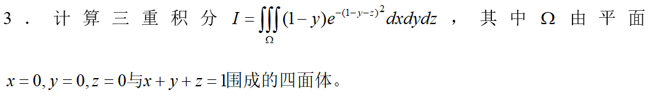
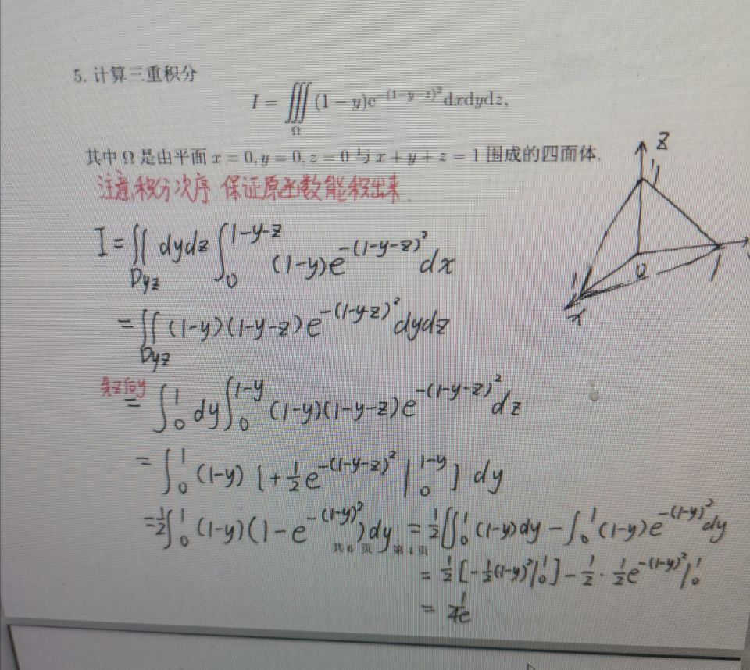

Slide 16
y
D
D1
o
x

Slide 17
y
D
D1
o
x

Slide 20
解法
4
：
利用分部积分

Slide 21
得所求二重积分的方程，解之得

Slide 23
解：
1
（
）
在直角坐标系下
，

Slide 28
1
y
5
o
x
D
1
2

Slide 31
或
由
轮换
对称
性
知

Slide 32
